Slide 1
Інвестиційна візитка міста
Покров

Slide 2
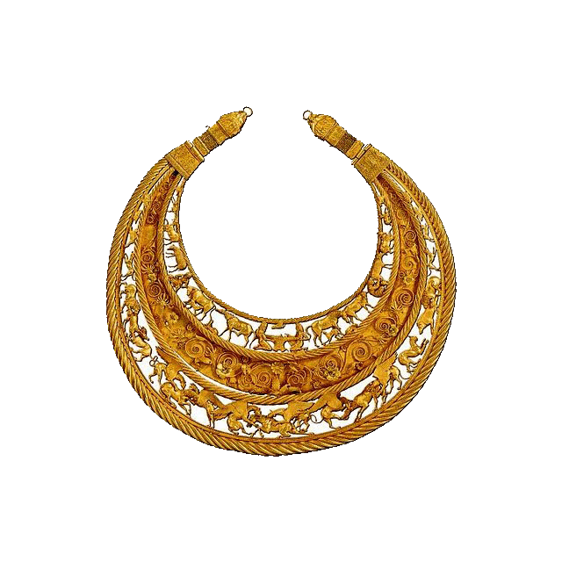
Покров - місто обласного значення,
утворилось на території робітничих селищ,
що виникли наприкінці ХІХ століття поряд
з копальнями, які з 1885 року розпочали
видобуток марганцевої руди.
Офіційну назву Орджонікідзе та статус міста обласного значення об'єднанні робітничі селища отримали у 1956 році. У 2016 році місто отримало назву Покров.
У 1971 році на території міста у скіфському кургані
“ Товста могила ” була знайдена всесвітньовідома золота скіфська пектораль.

Slide 3
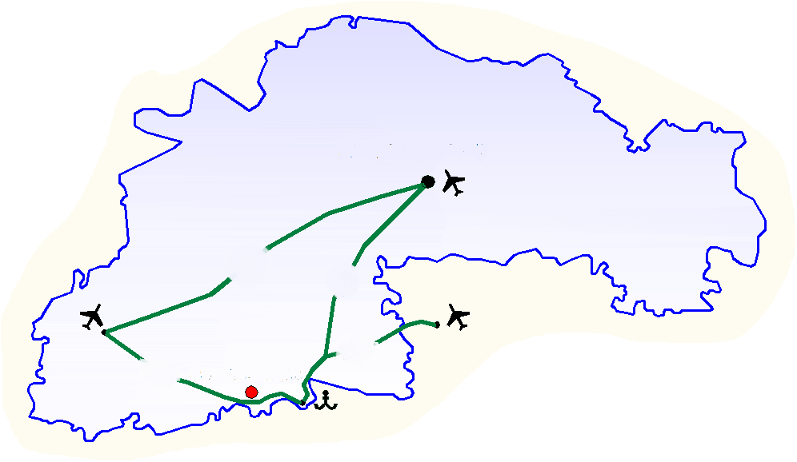
Географія
Місто розташоване на півдні Дніпропетровської області.
Територія міста – 30 кв.км.
Через місто проходять:
- автомагістралі державного значення Запоріжжя - Кривий Ріг - Кіровоград та Запоріжжя – Херсон;
- державна залізна дорога Укрзалізниці.
На відстані 29 км.- річковий
порт в м. Нікополь
м. Дніпро
м. Кривий Ріг
Н11
Н08
Покров
Н23
м. Запоріжжя
Н23
порт в м. Нікополь

Slide 4
Демографія
Постійне населення з яких : | 41 тис. осіб
- чоловіки | 18,9 | 46%
- жінки | 22,5 | 54%
- діти <16р. | 6,0 | 15%
- віком 16-59р. | 25,4 | 61%
- працездатного віку | 26,1 | 63%
Середній вік у т.ч. : | 43 роки
- чоловіків - жінок | 40 років 46 роки

Slide 5
Демографія
Працевлаштовані | 12,5 тис.осіб | 28%
Пенсіонери | 12,3 тис.осіб | 27%
Середньомісячний розмір заробітної плати | 6315 грн.
Середньомісячний розмір пенсії за віком | 2654 грн.
Рівень безробіття | 2,4%

Slide 6
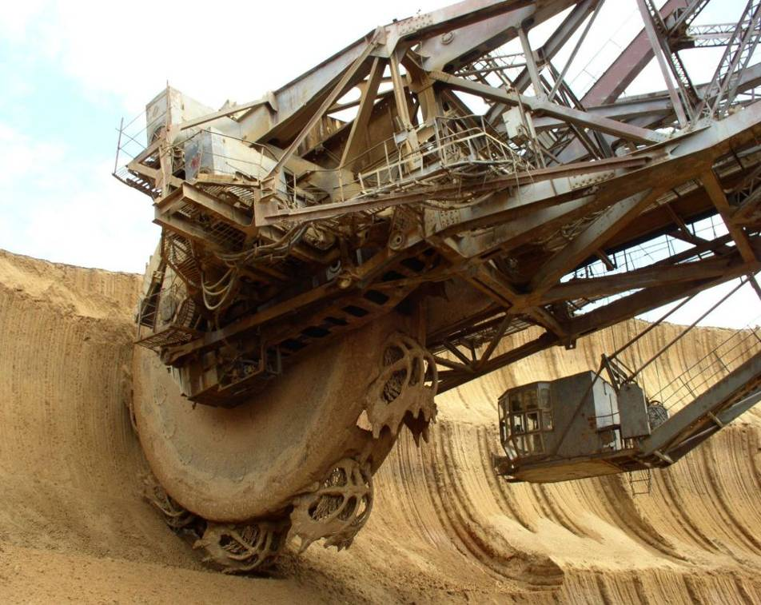
Економіка
Ключовими галузями економіки міста є добувна, хімічна промисловості та машинобудування. Річний обсяг реалізованої промислової продукції – 1,9 млд.грн. ( 240 млн. USD ).
Містоутворююче підприємство АТ “Покровський гірничо-збагачувальний комбінат ” видобуває марганцеві руди відкритим способом, виробляє та реалізує
марганцеві концентрати металургійним підприємствам України та зарубіжжя.
На комбінаті працює
5,5 тис. робітників.
Питома вага в загальноміському обсязі реалізованої промислової
продукції складає 18,8%

Slide 7
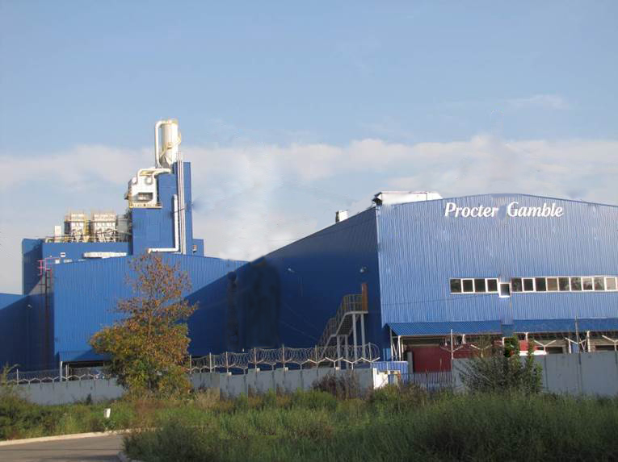
Економіка
На території міста з 2004 року успішно працює підприємство
зі світовим брендом та стовідсотковими іноземними інвестиціями “Проктер енд Гембл Україна”.
Підприємство виробляє товари побутової хімії, особистої гігієни та реалізує їх в Україні та за кордоном.
На підприємстві
працює 1100 працівників.
В підприємство
інвестовано 120 млн. USD.
Питома вага в загальноміському обсязі реалізованої промислової продукції складає 76,2 %.
Земельна ділянка площею
12 га передана в оренду
ТОВ “Проктер енд Гембл Україна” на 25 років.

Slide 8
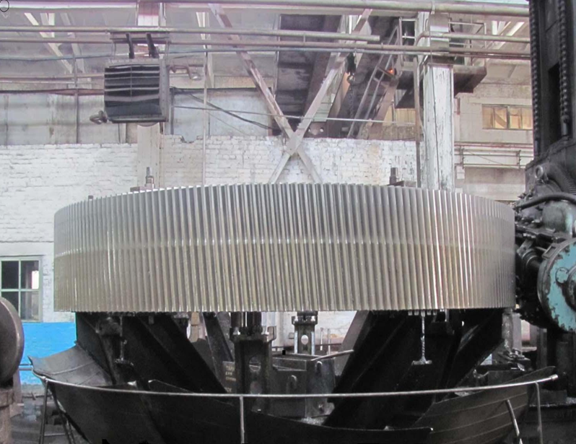
Економіка
ПрАТ “Орджонікідзевський рудоремонтний завод” виконує ремонт складного гірничорудного обладнання та механізмів для підприємств України та
закордонних партнерів.
На підприємстві працює 500 осіб.
Питома вага заводу в загальноміському обсязі реалізованої промислової продукції
складає 3,3%.

Slide 9
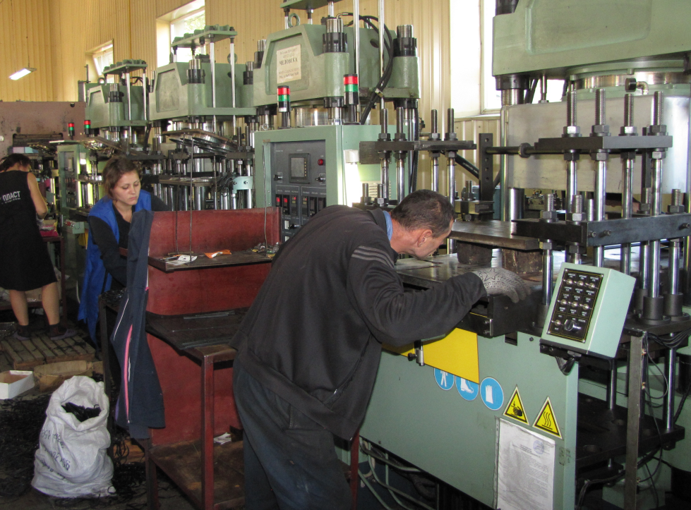
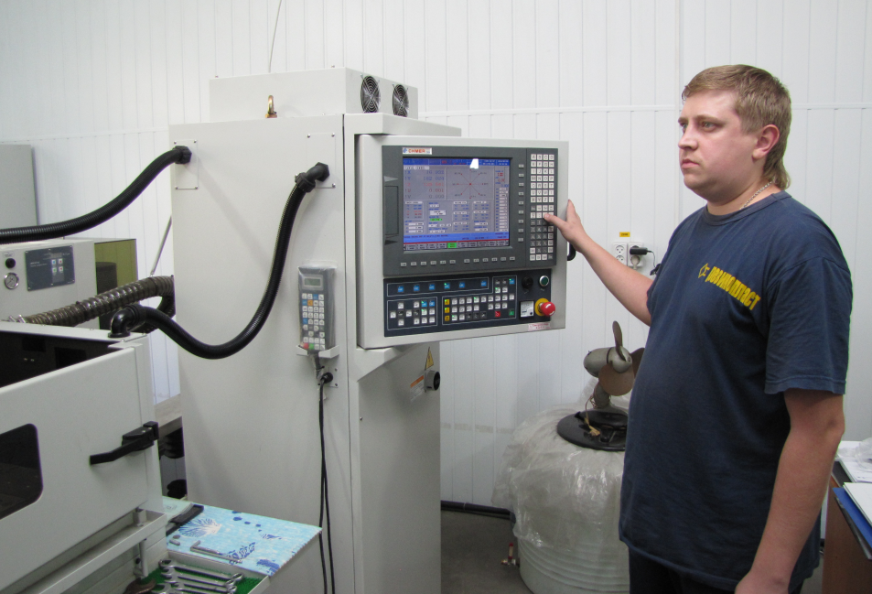
Економіка
ТОВ “Резинопласт” - представник малого бізнесу виготовляє гумовотехнічні вироби, металеві деталі серійним методом відповідно до міжнародних стандартів та по індивідуальним замовленням.
Підприємство надає послуги з механічної обробки деталей з точністю до 0,01мм., реалізує продукцію в Україні та за кордоном. Виробнича потужність - переробка 7 т. сирої гуми на добу. На підприємстві працює 45 працівників.

Slide 10
Бізнес
У сфері промисловості здійснюють діяльність 403 юридичних осіб - представників середнього та малого бізнесу.
Це легка та харчова промисловість, виробництво гумових, пластмасових, металевих виробів та устаткування, виробництво та розподілення електроенергії газу та води.
Питома вага цих суб'єктів в загальноміському обсязі реалізованої продукції складає 1,7%.
Здійснюють діяльність в будівництві, в торгівлі та інших сферах.
2,1 тисячі фізичних осіб – підприємців реалізуються у сферах торгівлі, послуг, громадського харчування та ресторанного господарства.

Slide 11
Банки
Фінансово-кредитні операції на території міста
здійснюють відділення та філії 3 комерційних банків:
Райфайзенбанк “Аваль”
Ощадний банк
Приватбанк

Slide 12
Нерухомість
Середня вартість оренди приміщення під офіс за 1 кв.м. | 30-100 грн. | 1,1-3,7 USD
Середня вартість купівлі 1 кв.м. житла на вторинному ринку | 110-112 грн. | 4,1-4,2 USD
Середня вартість оренди 1 кв.м. землі на рік: - в промисловій зоні - в зоні житлової забудови | 110-112 грн. 110-112грн. | 4,1-4,2 USD 4,1-4,2 USD

Slide 13
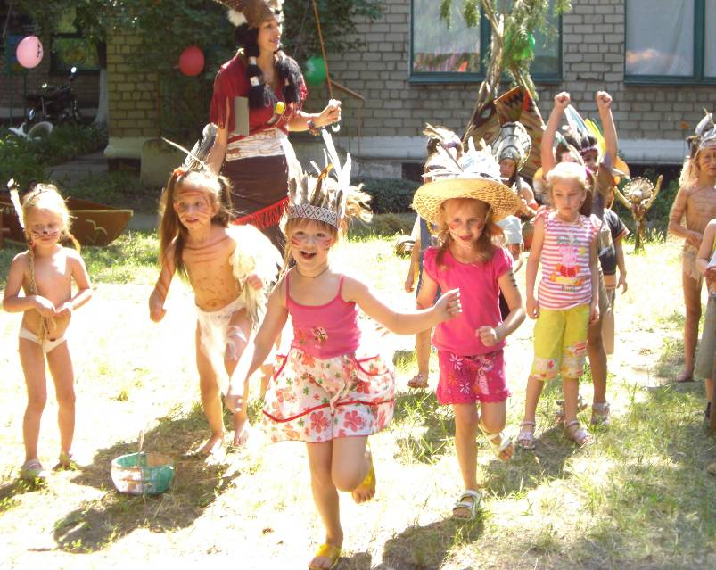
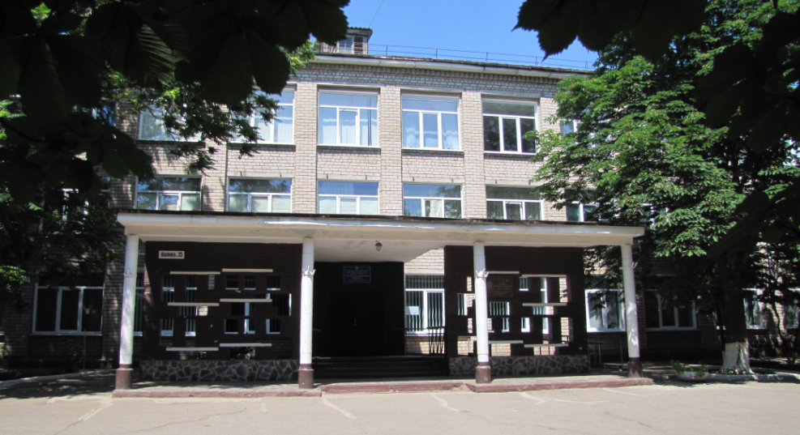
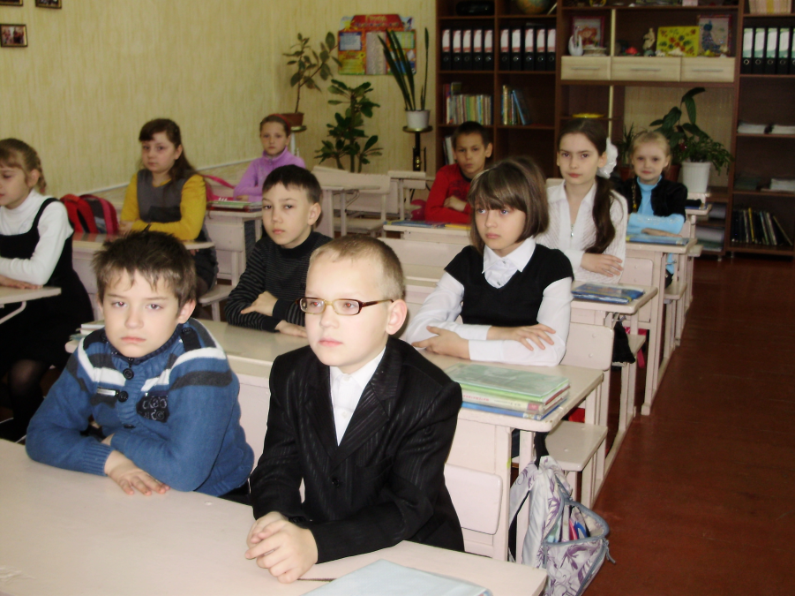
Соціально-культурна сфера
11 дитячих садків
забезпечують потребу в дошкільній освіті дітей.
Функціонують 7 загальноосвітніх шкіл з викладанням англійської, німецької та французької мов.
Професійно-технічне училище готує фахівців за 10 спеціальностями.
За потреби перепрофілюється
під навчання необхідних спеціалістів.

Slide 14
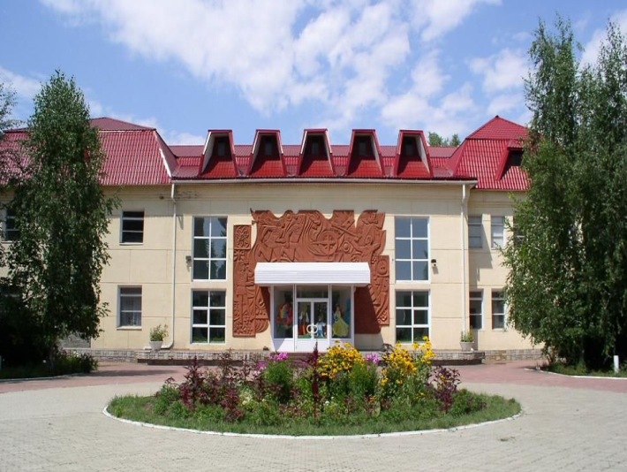
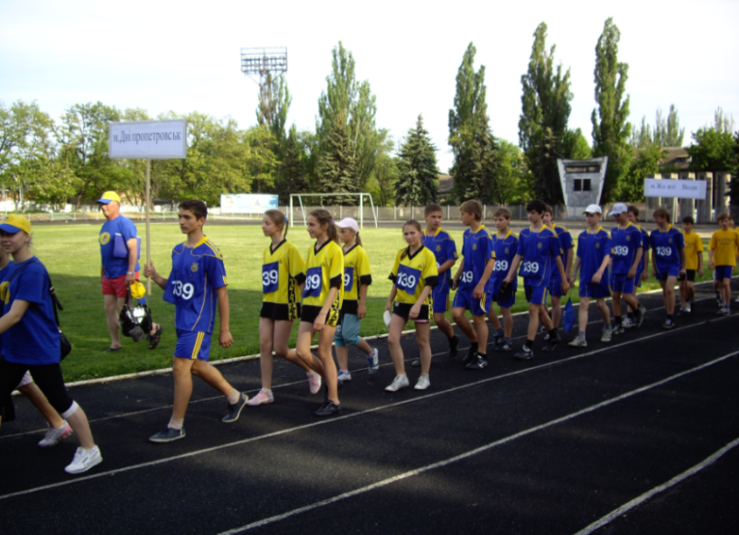
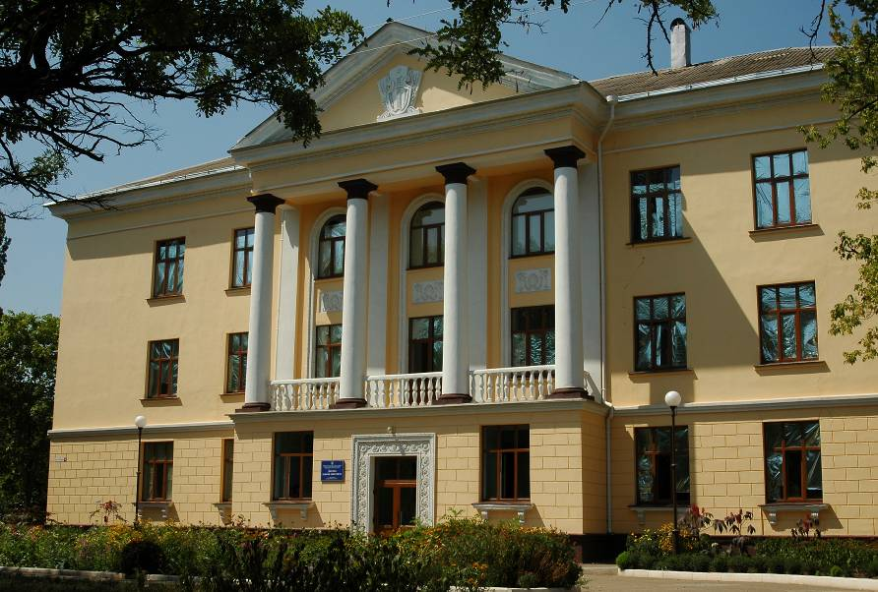
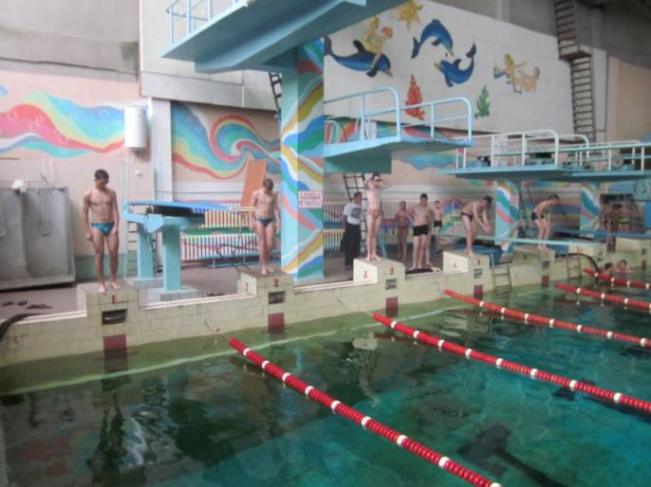
Соціально-культурна сфера
В місті дві дитячі юнацькі спортивні школи, плавальний басейн, стадіон, тенісні корти, будинок творчості дітей та юнацтва,
школа мистецтв та дитяча музична школа, міський народний
історико- краєзнавчий музей, централізована бібліотечна система, культурно-розважальний центр.

Slide 15
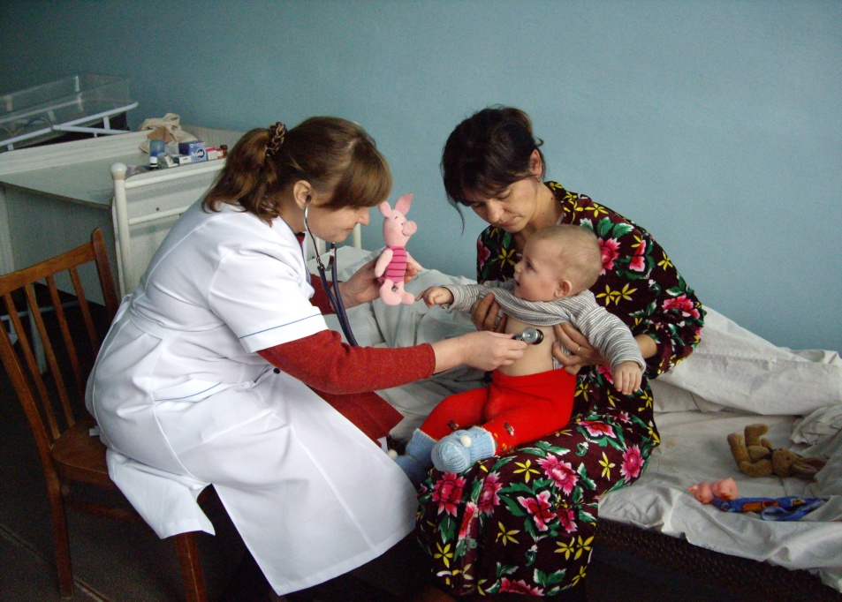
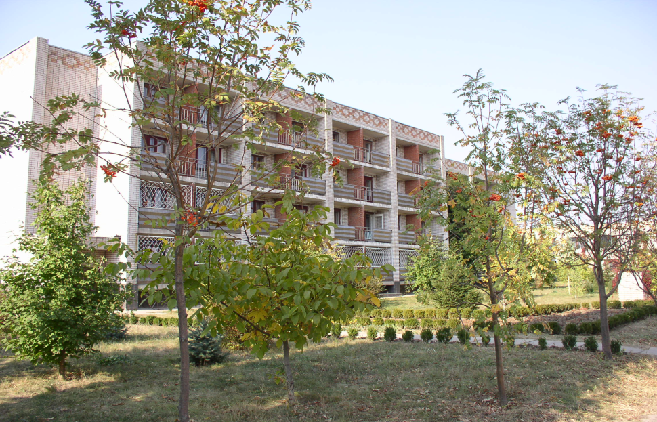
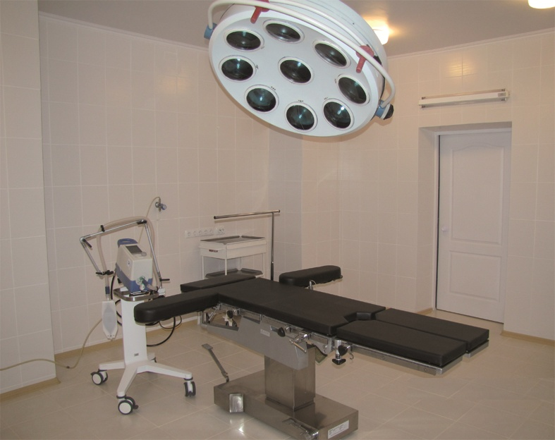
Соціально-культурна сфера
Охорона здоров'я представлена закладами 1 та 2 рівня медичної допомоги першого рівня акредитації.
Діє санаторій-профілакторій на 100 місць.

Slide 16
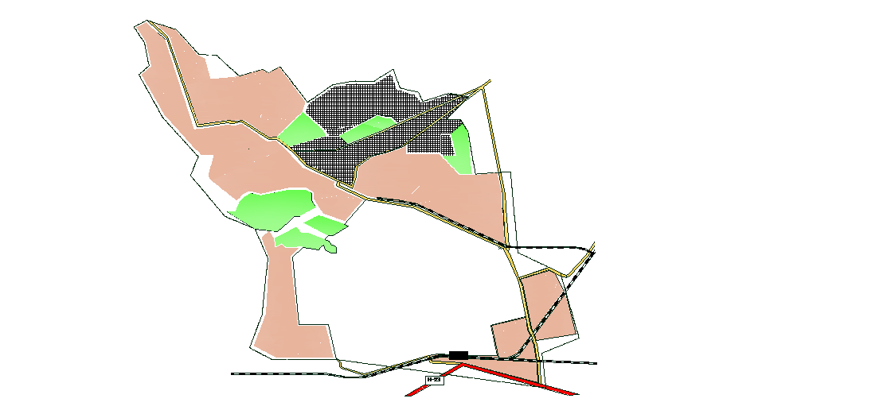
Схема зонування
території міста
N
S
Зелені насадження
Житлова та громадська забудова
Промислова зона
ст. Чортомлик
Укрзалізниця
Херсон _
Кіровоград
Запоріжжя_
Дніпро

Slide 17
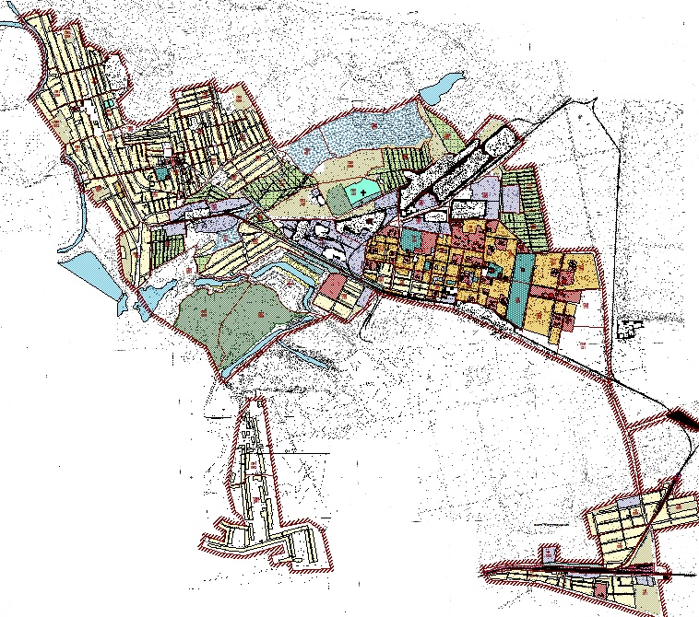
Схема розташування
об'єктів інвестицій
№ | Назва об'єкту | S, (га) | Інженерні мережі
1 | Фабрика верхнього трикотажу (вул.Зонова) | 3.5 | газ, вода, каналізація, електромережі
2 | Хлібозавод (вул.Петровського) | 1.7 | газ, вода, каналізація, електромережі
3 | Завод «Буддеталь» (вул.Партизанська) | 3.3 | газ, вода, каналізація, електромережі
4 | Ремонтно-механічний завод (вул. Першотравнева) | 10.6 | газ, вода, каналізація, електромережі
5 | вул. Зонова | 15.0 | газ, вода, каналізація, електромережі
6 | вул. Північно-промислова | 9.0 | газ, вода, електромережі*
7 | вул .І.Малки | 6.3 | газ, вода, електромережі*
8 | вул. Шевченка | 3.5 | газ, вода, електромережі*
9 | вул. Садова | 5.0 | газ, вода, електромережі*
N
N
4
6
9
S
S
8
7
3
2
5
1
виробничі
будівлі та
споруди об'єктів
приватної
власності
земельні ділянки вільні від забудови
*можливість підключення до інженерних мереж

Slide 18
Переваги інвестування у місто:
вигідне географічне розташування – місто розташоване на півдні Дніпропетровської області у рівновіддалені (100-150 км.) від потужних промислових центрів – міст Кривий Ріг, Дніпро, Запоріжжя. В безпосередній близькості від р. Дніпро з річковим портом у м.Нікополь (29 км.) та на відстані 250-300 км. від головних портів Чорного та Азовського морів – Херсон, Одеса, Бердянськ ;
наявність розвиненої транспортної інфраструктури дає можливість гарантованого безперебійного транспортування вантажів практично всіма видами транспорту: автомобільним, залізничним, річковим;
- наявність та доступність потужних інженерних комунікацій забезпечує можливість розвитку самих різноманітних виробництв у т.ч. енергоємних, з значним скороченням витрат та термінів на розвиток виробництва;

Slide 19
Переваги інвестування у місто:
наявність вільних від забудови земельних ділянок з розташованими поряд інженерними комунікаціями (газ, електроенергія, вода, каналізація) значно зменшує витрати на подачу енергоносіїв до потенційних об'єктів інвестування;
наявність незадіяних виробничих будівель та споруд суб'єктів приватної власності, які потребують інвестицій, дає можливість використання існуючих споруд та виробничих майданчиків під інвестиційні проекти із значним здешевленням капітальних вкладень;
низька, порівняно з іншими промисловими енергозабезпеченими містами та регіонами, що в значній мірі позитивно вплине на конкурентоспроможність кінцевої продукції інвестиційних проектів;
- наявність значної кількості інженерно-технічних кадрів, що знизить інвестиційні витрати на підготовку та перепрофілювання персоналу, знімає потребу забезпечення його житлом та іншими соціальними стандартами;

Slide 20
Переваги інвестування у місто:
можливість організації навчання робітничих кадрів необхідним професіям на базі міського професійно - технічного училища;
у разі залучення іноземних спеціалістів, місто забезпечити їх дітей окремим дитячим садком для дошкільного виховання та можливістю організації навчально-виховного процесу в загальноосвітній школі за програмами держави-інвестора;
- місто безпосередньо межує з землями Нікопольського району з населенням 42 тис.осіб, який є потужним виробником сільськогосподарської продукції, що при наявності розвинутої мережі автомобільних доріг в значній мірі скорочує час та витрати на доставку сільськогосподарської сировини на переробку у разі реалізації інвестиційних проектів з будівництва підприємств харчової та переробної промисловості на території міста, дає можливість залучення робітничих кадрів з навколишніх сіл та селищ.

Slide 21
Стратегічні пріоритети в інвестуванні
Головним пріоритетом є подолання моноструктурності економіки міста через спрямування інвестицій на створення нових підприємств:
- легкої промисловості;
- харчової промисловості (переробка сільськогосподарської продукції);
- машино та приладобудування;
- переробка побутових відходів;
- інших видів діяльності, які не мають критичного негативного впливу на навколишнє середовище.

Slide 22
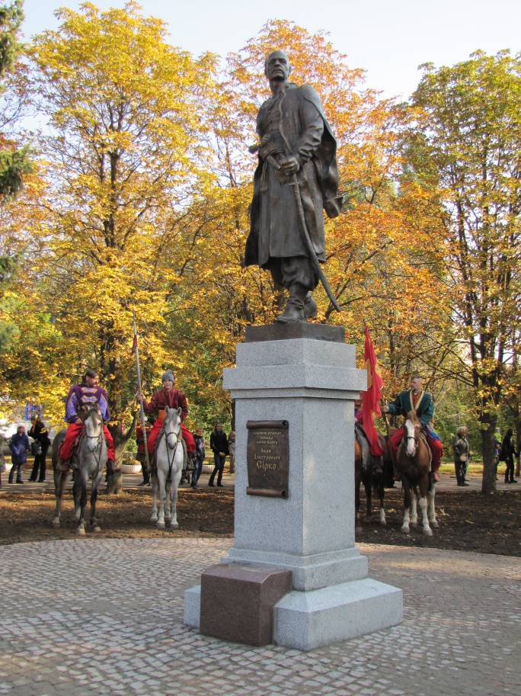
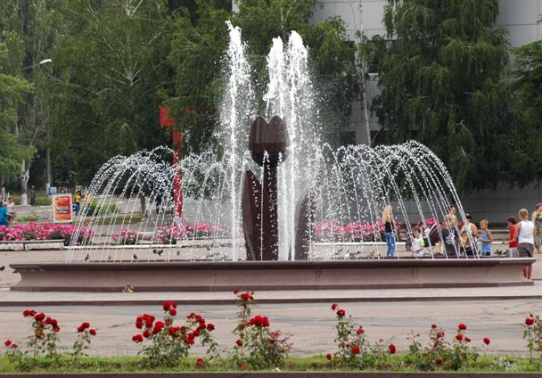
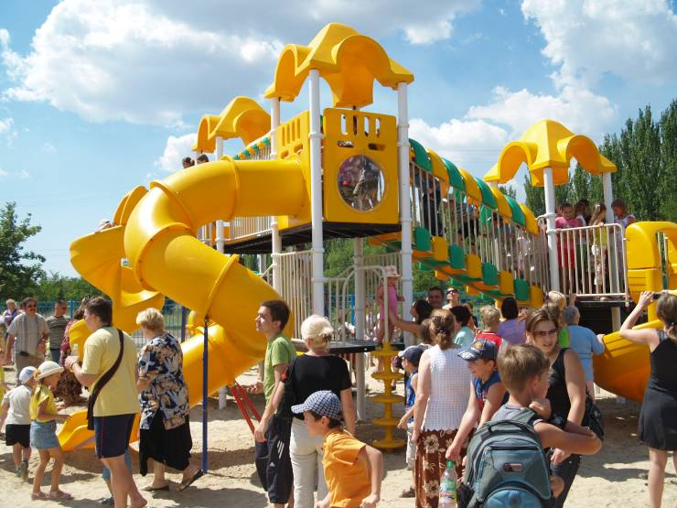
Обличчя громади

Slide 23
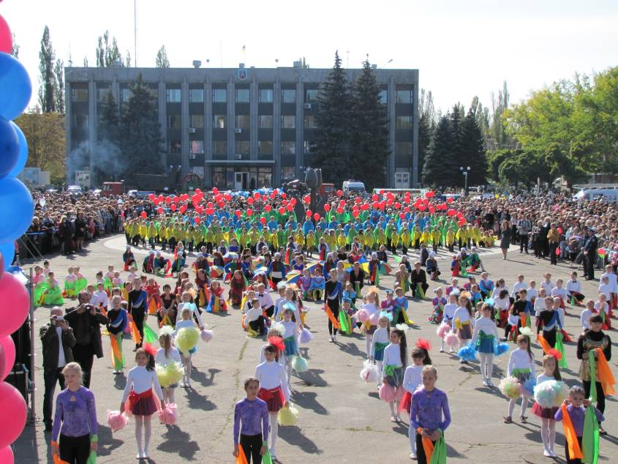
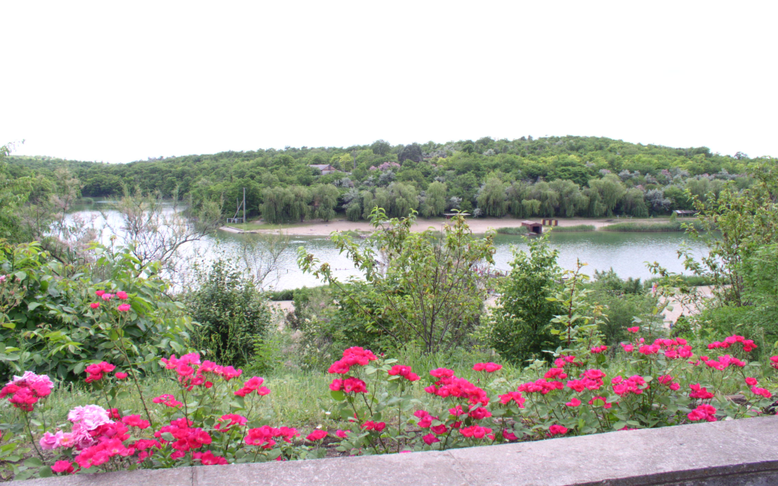
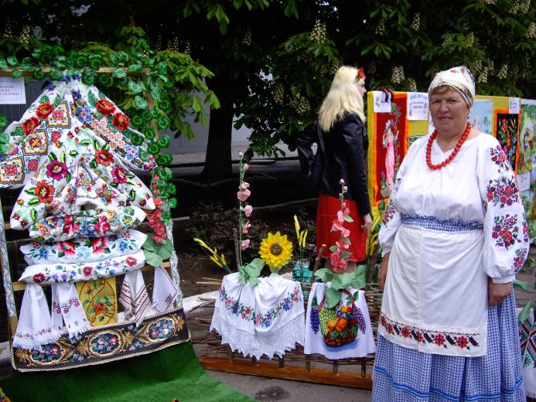
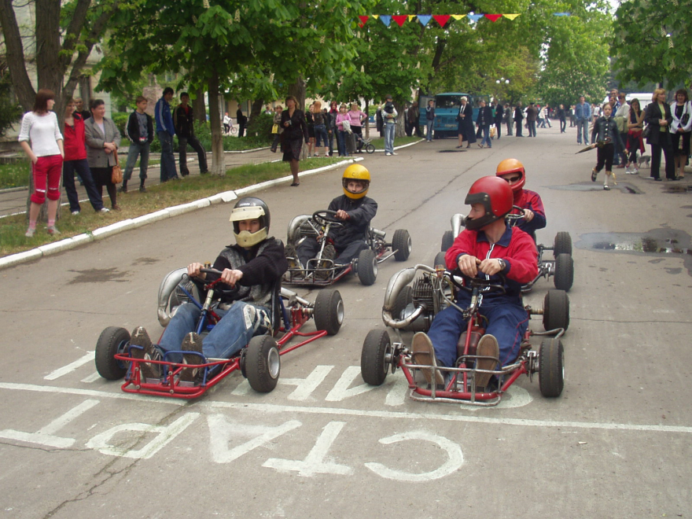
Обличчя громади

Slide 24
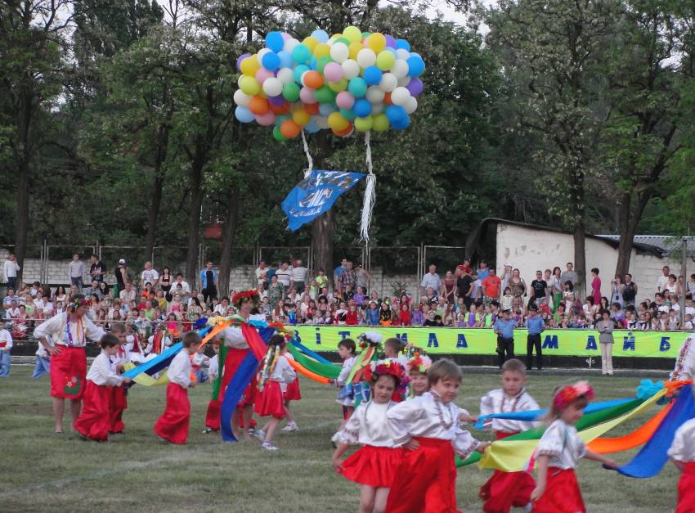
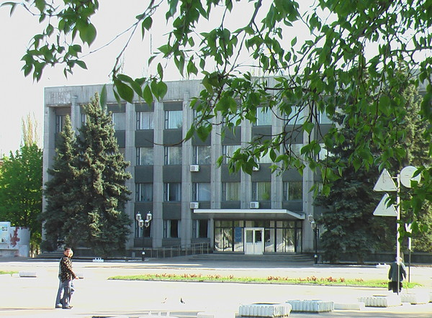
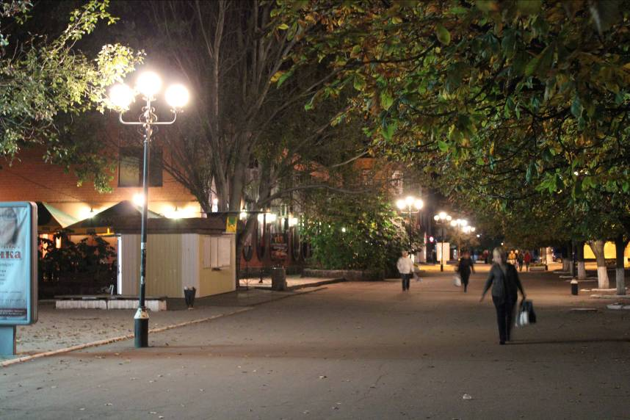
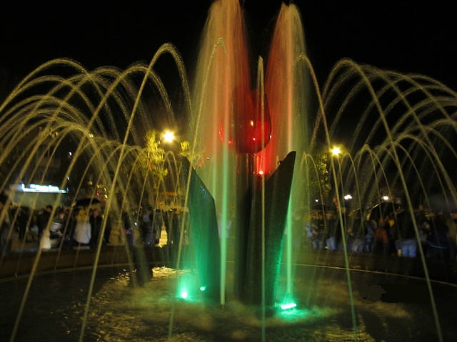
Обличчя громади

Slide 25
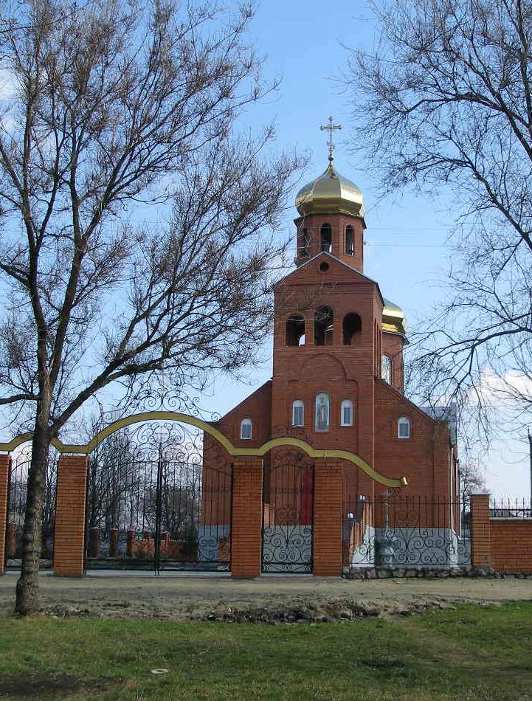
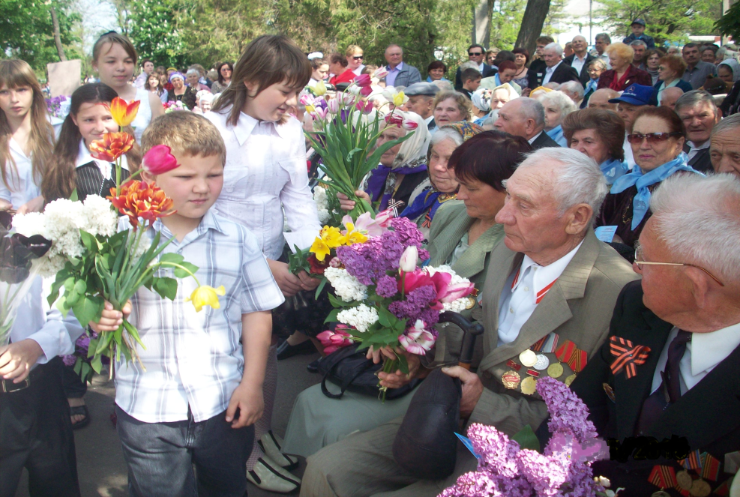
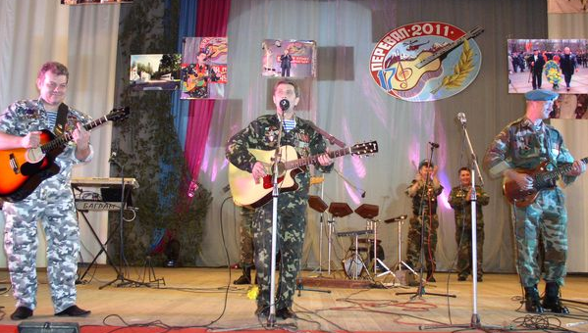
Обличчя громади

Slide 26
Контакти:
Виконавчий комітет
Покровської міської ради
вул. Центральна,48
м. Покров
Дніпропетровська область
Україна 53300
т.(05667)430-35
факс (05667)417-61
e-mail : info@pkrv.dp.gov.ua
www://pkrv.dp.gov.ua
Міський голова Олександр Шаповал
Ласкаво запрошуємо до співробітництва

